Slide 1
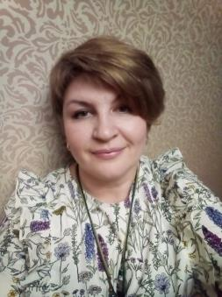
МБДОУ детский сад «Северяночка»
Кастрюлева Ольга Анатольевна
Педагог-психолог
Образование – высшее
Педагогический стаж работы – 23 года
с.ГЫДА
2021

Slide 2
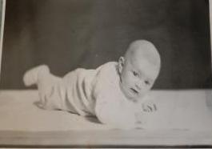
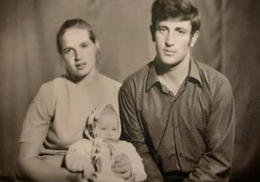
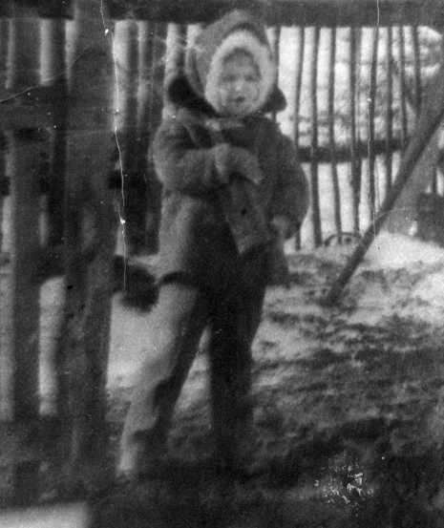
ДЕТСТВО -
ЧУДНАЯ ПОРА !
26 ФЕВРАЛЯ 1972
п.РАМОНЬ

Slide 3
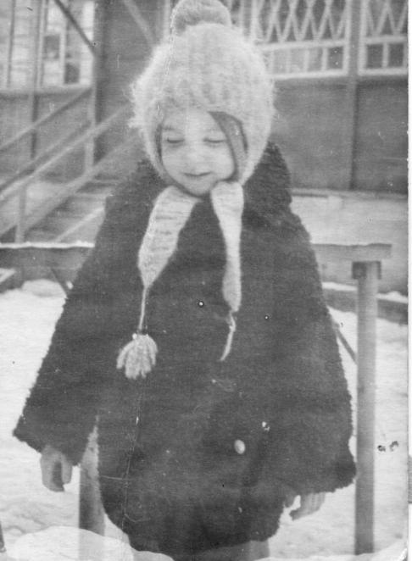
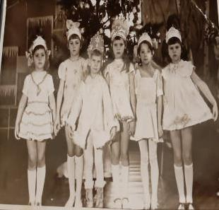
ПЕРВАЯ ВСТРЕЧА С ДЕТСКИМ САДОМ

Slide 4
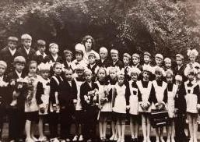
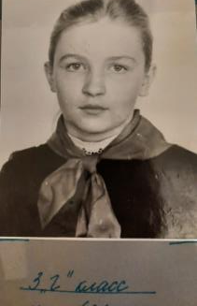
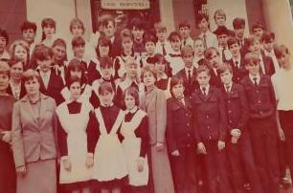
ШКОЛА - ЭТО МАЛЕНЬКАЯ
ЖИЗНЬ!

Slide 5
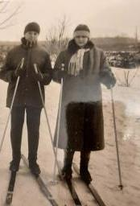
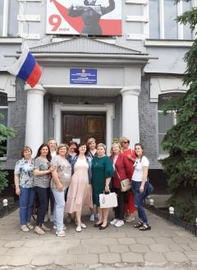
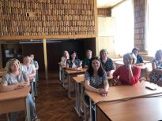
СТУДЕНЧЕСКАЯ
ПОРА
УСМАНСКОЕ
ПЕДАГОГИЧЕСКОЕ УЧИЛИЩЕ
бОРИСОГЛЕБСКИЙ ПЕДАГОГИЧЕСКИЙ ИНСТИТУТ

Slide 6
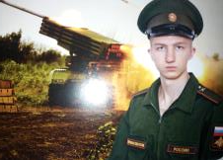
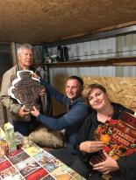
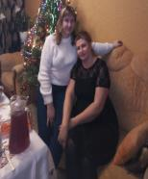
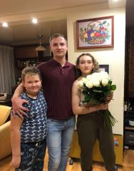
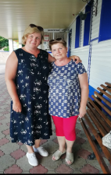
Моя семья!

Slide 7
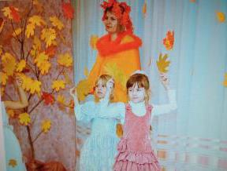
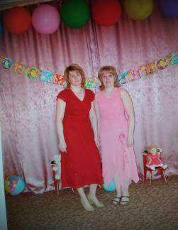
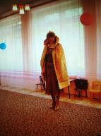
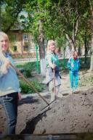
А В ДУШЕ ЛЮБОВЬ-ДЕТСКИЙ САД!
ДЕТСКИЙ САД №56
ВОСПИТАТЕЛЬ

Slide 8
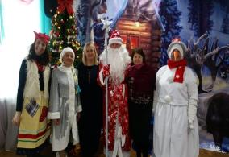
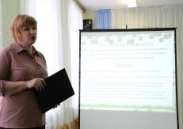
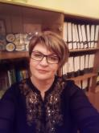
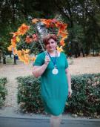
А В ДУШЕ ЛЮБОВЬ-ДЕТСКИЙ САД!
ДЕТСКИЙ САД №180
СТАРШИЙ ВОСПИТАТЕЛЬ

Slide 9
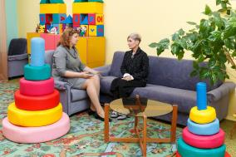
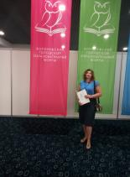
А В ДУШЕ ЛЮБОВЬ-ДЕТСКИЙ САД!
ДЕТСКИЙ САД №180
СТАРШИЙ ВОСИТАТЕЛЬ

Slide 10
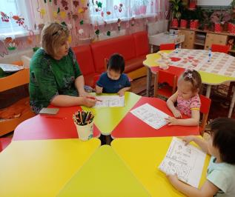
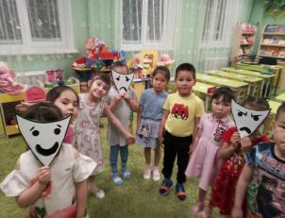
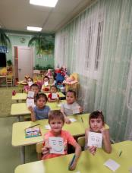
ПСИХОЛОГ-
ЧТО ЭТО ЗНАЧИТ ?
Лучший способ сделать детей хорошими — это
сделать их счастливыми. /О. Уайльд/
МБДОУ детский сад «СЕВЕРЯНОЧКА»

Slide 11
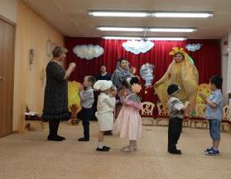
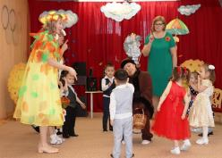
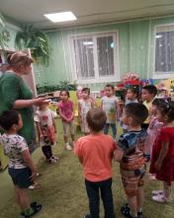
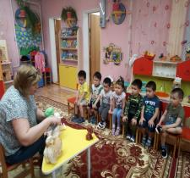
ДЕТИ - ЭТО СЧАСТЬЕ !

Slide 12
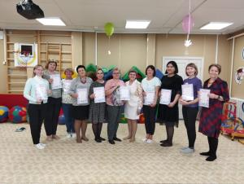
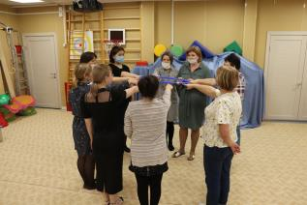
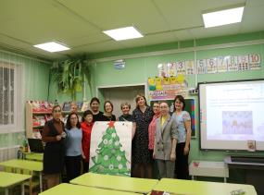
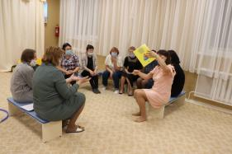
ПСИХОЛОГ
ЧТО ЭТО ЗНАЧИТ ?
ПОНИМАНИЕ И ПОДДЕРЖКА

Slide 13
ПРОФЕССИОНАЛЬНЫЙ РОСТ

Slide 14
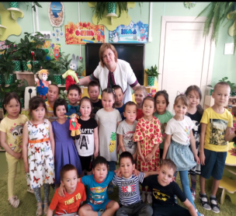
Всех Благодарю
за внимание!

